Slide 1
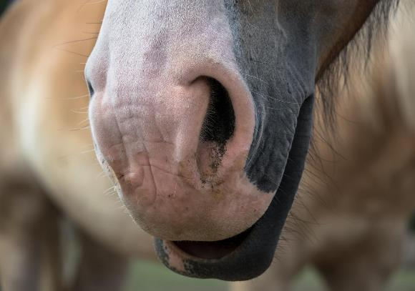
أَحْضِرُوا لَنَا هَوَاء
Notes:
תת פרק זה עוסק בצורך החיוני אוויר ובמאפיין החיים נשימה.
בתת פרק זה נלמד הצורך החיוני בצמידות למאפיין החיים.

Slide 2
هَوَاءٌ لِلتَّنَفُّسِ (صَفْحَة 28)
لَعِبَتْ سَامْيَة وَحَنَان لُعْبَةَ «أمسِكْنِي» فِي السّاحَةِ.
رَكَضَتِ الوَاحِدَةُ خَلْفَ الأُخْرَى.
بَعْدَ عَشْرِ دَقَائِقَ....تَعِبَتَا جِدًّا
قَالَت حَنَان: «لا أَسْتَطِيعُ التَّنَفُّسَ، أَحْتَاجُ إِلَى الهَوَاءِ، عَلَيَّ أَن أَرْتَاحَ»
أسْئِلَةٌ لِلمُحَادَثَةِ صَفْحَة 28

Slide 3
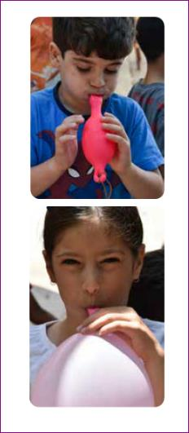
مَهَمَّةٌ :أَيْنَ نَجِدُ الهَوَاءَ؟(صَفْحَة 29)
أدَوَاتٌ: بَالُونَات، حُقَن، أَكْيَاسُ نَايْلُون، مِرْوَحَة.

Slide 4
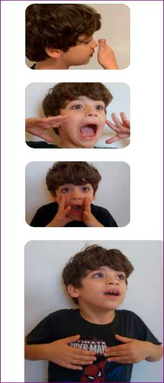
مَهَمَّةٌ : نَشْعُرُ بالنَّفَسِ (صَفْحَة 30)
أسْئِلَةٌ لِلمُحَادَثَةِ صَفْحَة 30
Notes:
במשימה מתוודעים התלמידים לפעולת הנשימה (שאיפה ונשיפה) וכן לאוויר שמשתתף בפעולת הנשימה. מומלץ לשלב במשימה דמיון מודרך. מבקשים לעצום עיניים ולהתרכז בפעולת הנשימה: חשבו רק על האף, הניעו את הנחיריים, סגרו את הפה והניחו את היד על בית החזה. שאפו (הכניסו) אוויר לאט דרך הנחיריים ונשפו (הוציאו) את האוויר לאט החוצה. בפעולת השאיפה אנו קולטים אוויר עשיר
בחמצן לתוך הריאות ובפעולת הנשיפה אנו פולטים אוויר עשיר בפחמן דו חמצני מתוך הריאות. החמצן שנקלט אל תוך הגוף משתתף בתהליכים בגוף.
הדיון שיתקיים בכיתה בעזרת השאלות שבתבנית שיח נועד להדגיש את חשיבות האוויר (צורך חיוני) ותפקיד הנשימה (מאפיין חיים) בכניסתו לגוף.
ללא אוויר יצורים חיים לא יכולים לחיות.

Slide 5
مَهَمَّةٌ: نَتَنَفَّسُ فِي المَاءِ وَفِي الفَضَاءِ (صَفْحَات 32-31)
Notes:
מטרת המשימה בחלק זה היא לגרום להבנה שבאמצעות פתרונות טכנולוגיים בני אדם יכולים לנשום אוויר גם במקומות שבהם הוא חסר.

Slide 6
تَذْوِيتُ مُصْطَلَحَاتٍ (صَفْحَة 33)
الكَائِنَاتُ الحَيَّةُ – النَبَاتَاتُ،
الحَيْوَانَاتُ وَالأِنْسَانُ
يَتَنَفَّسُونَ الهَوَاءَ
التَّنَفُّسُ هُوَ مِن مُمَيِّزاتِ الحَيَاةِ
Notes:
קטע המידע ואיור הפרח נועדו להמשגה של המושגים והתהליכים (צורך חיוני: אוויר מאפיין חיים: נשימה) שנלמדו בתת פרק זה.
להסב את תשומת לב הילדים לעלה הכותרת המודגש ולמושגים המודגשים בקטע המידע.

Slide 7
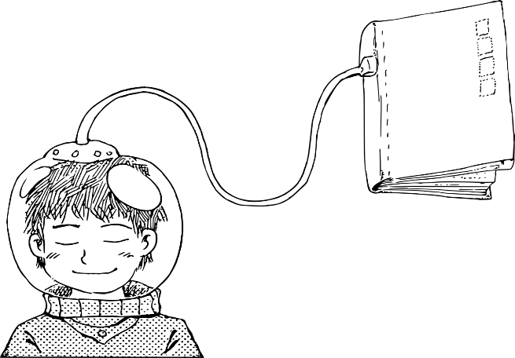
مَاذَا تَعَلَّمْنَا؟
الكَائِنَات الحَيَّة- النَبَاتَات، الحَيْوَانَات، والأِنْسَان يَتَنَفَّسُون الهَوَاءَ
في الهَوَاءِ يُوجَدُ أُكْسُجِين.
لَا يُمْكِنُ العَيْشُ بِدُونِ الأُكْسُجِين.
الأُكْسُجِينُ المَوْجُودُ فِي الهَوَاءِ هُوَ حَاجَةٌ حَيَاتِيَّةٌ لِجَمِيعِ الكَائِنَاتِ الحَيَّةِ.
التَّنَفُّسُ هُوَ مِن مُمَيِّزاتِ الحَيَاةِ.
مُصْطَلَحَاتٌ تَعَلَّمْنَاهَا
حَلٌّ تِكْنُولُوجِيٌّ خَزَّانَاتُ هَوَاءٍ أُكْسُجِين تَنَفُّسّ صُعُوبَةٌ خززوووو ×خخخخ•
Notes:
קטע המידע ואיור הפרח נועדו להמשגה של המושגים והתהליכים (צורך חיוני: אוויר מאפיין חיים: נשימה) שנלמדו בתת פרק זה.
להסב את תשומת לב הילדים לעלה הכותרת המודגש ולמושגים המודגשים בקטע המידע.

